Slide 1
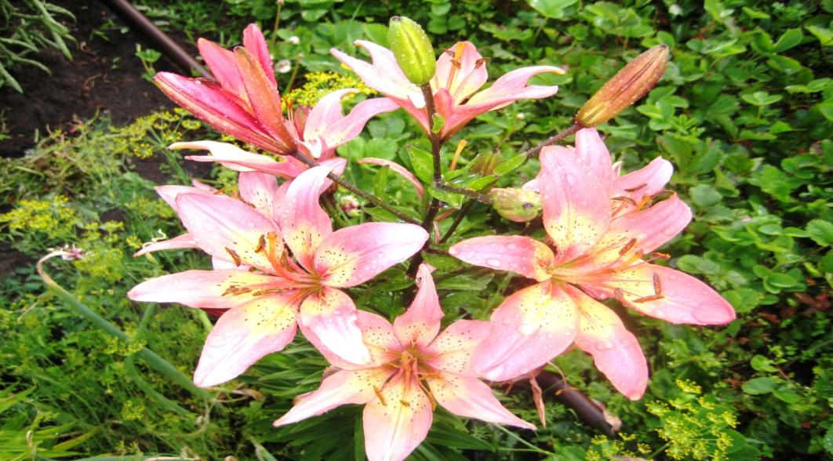
Отчёт о летней оздоровительной работе в средней группе «Теремок»

Slide 2
Задачи летней оздоровительной работы:
Создать условия, обеспечивающие охрану жизни и здоровья детей, предупреждение заболеваемости и травматизма.
Реализовать систему мероприятий, направленных на оздоровление и физическое развитие детей, их нравственное воспитание, развитие любознательности и познавательной активности, формирование культурно-гигиенических и трудовых навыков.
Осуществить педагогическое и санитарное просвещение родителей воспитанников по вопросам воспитания и оздоровления детей в летний период.

Slide 3
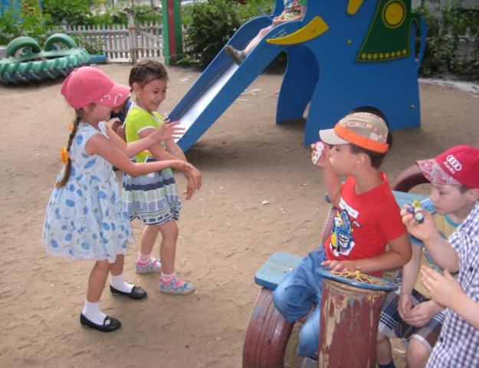
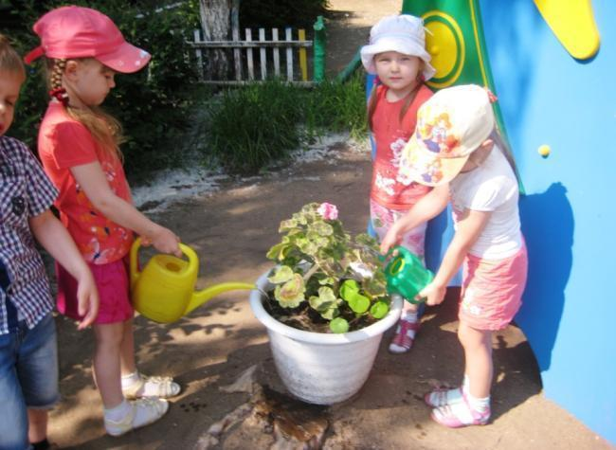
На протяжении всего лета старались создать условия для повышения двигательной активности детей на свежем воздухе, проводилась индивидуальная и подгрупповая работа с детьми по развитию основных движений на прогулке, развитию трудовых навыков.
Летние дни были насыщены увлекательными, познавательными мероприятиями.

Slide 4
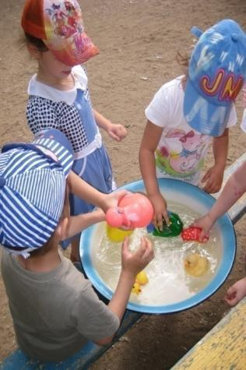
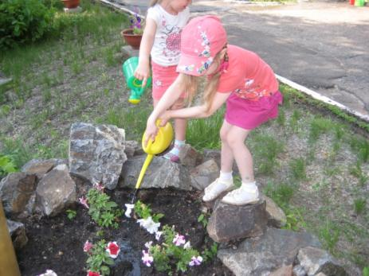
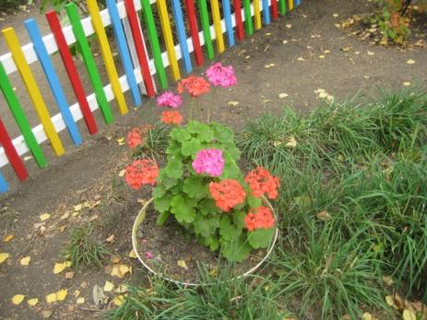
Для детей были организованы и показаны, кукольные театры, спортивные и музыкальные развлечения. Дети в этих мероприятиях принимали активное участие не только как зрители , но и как участники.
Для проведения познавательно- воспитательных мероприятий на территории детского сада были посажены цветы, огород на котором росли: лук,
укроп, кабачки и другие овощи. Здесь мы проводили опыты, наблюдения, посильные трудовые поручения.
В течении дня проводились различные виды закаливания:
солнечные и воздушные ванны, игры с водой.

Slide 5
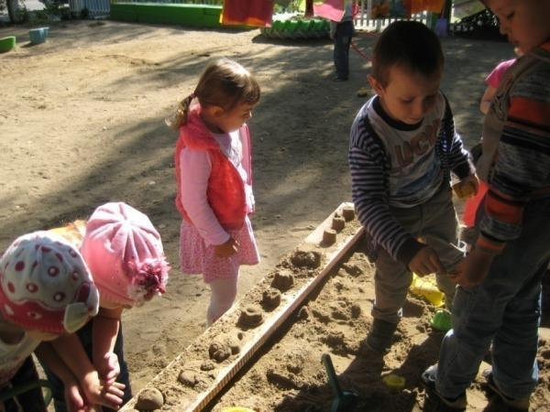
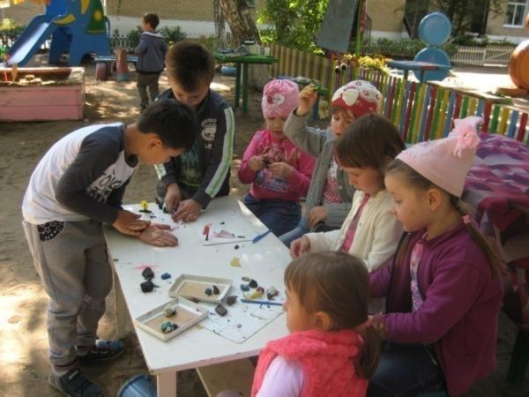
Одежда была облегченной, следили за наличием лёгких головных уборов, проводились оздоровительные мероприятия: утренняя гимнастика на свежем воздухе, оздоровительный бег, гимнастика после сна. С целью укрепления здоровья детей соблюдали питьевой режим, включали в меню свежие овощи и фрукты. Двигательная деятельность детей на свежем воздухе поддерживалась играми средней и малой подвижности. Велась индивидуальная и подгрупповая работа с детьми по развитию движений, мелкой моторики.

Slide 6
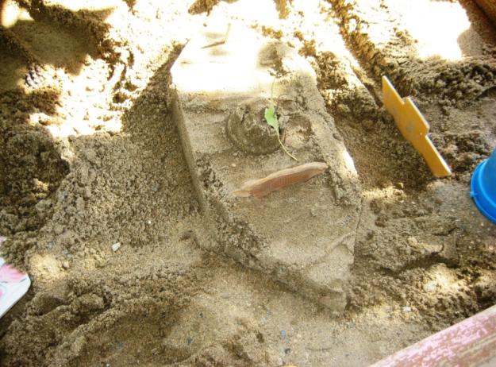
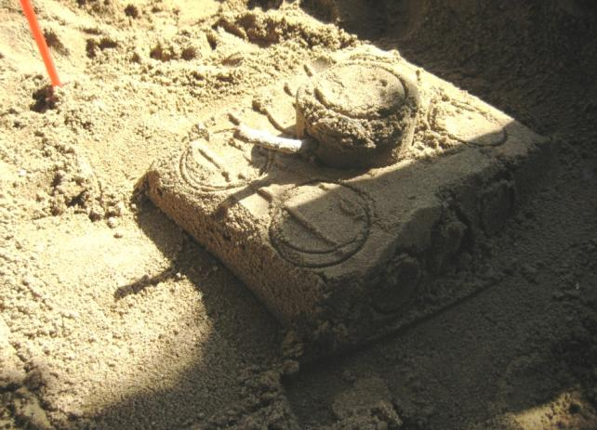
Воспитателями был организован вынос игрушек, игрушек для игры с песком и водой, спортивный инвентарь: мячи, скакалки, обручи, кегли и т.д. проводились опыты с водой, с песком, с бумагой. Прогулки, беседы, наблюдения, труд на участке, беседами с детьми и родителями о безопасном поведении на дороге, в природе , в быту, чтением художественной литературы, рассматриванием плакатов, иллюстраций.

Slide 7
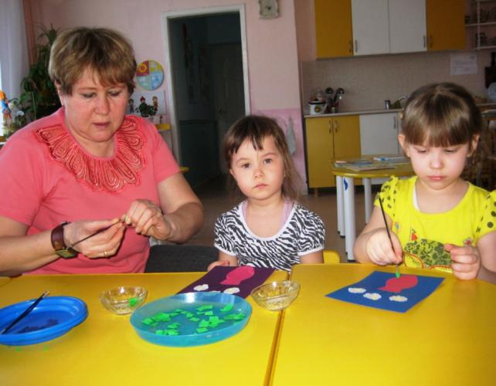
Проводилась продуктивная деятельность рисование, лепка, аппликация в соответствии с планом работы группы.
Провели косметический ремонт в группе, окрашено оборудование на участке для прогулок детей.

Slide 8
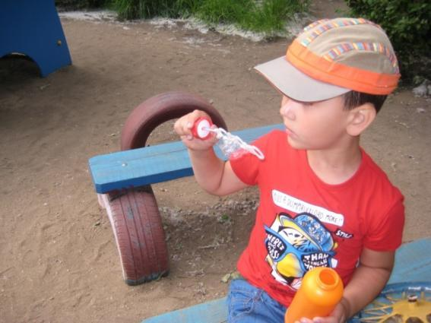
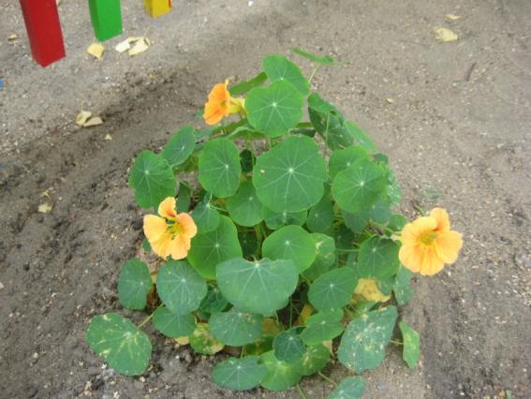
Дети с удовольствием принимали участие в праздниках «День защиты детей» и «Волшебница Вода», родители Вари Кошкаровой приняли участие в празднике и порадовали детей гигантскими мыльными пузырями.

Slide 9
За летние месяцы наши воспитанники подросли, загорели, окрепли.
Мы считаем, что задачи, поставленные на летний период, осуществлены.

